Slide 1
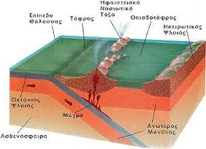
Κίνηση Λιθοσφαιρικών Πλακών
Οι σεισμοί και τα ηφαίστεια συνυπάρχουν στα όρια των λιθοσφαιρικών πλακών. Εμφανίζονται δηλαδή όπου οι λιθοσφαιρικές πλάκες πλησιάζουν ή συγκλίνουν, είτε απομακρύνονται η μία από την άλλη. Οι σεισμοί γίνονται και σε μέρη που οι λιθοσφαιρικές πλάκες κινούνται παράλληλα αλλά τα ηφαίστεια δεν δημιουργούνται εκεί.

Slide 2
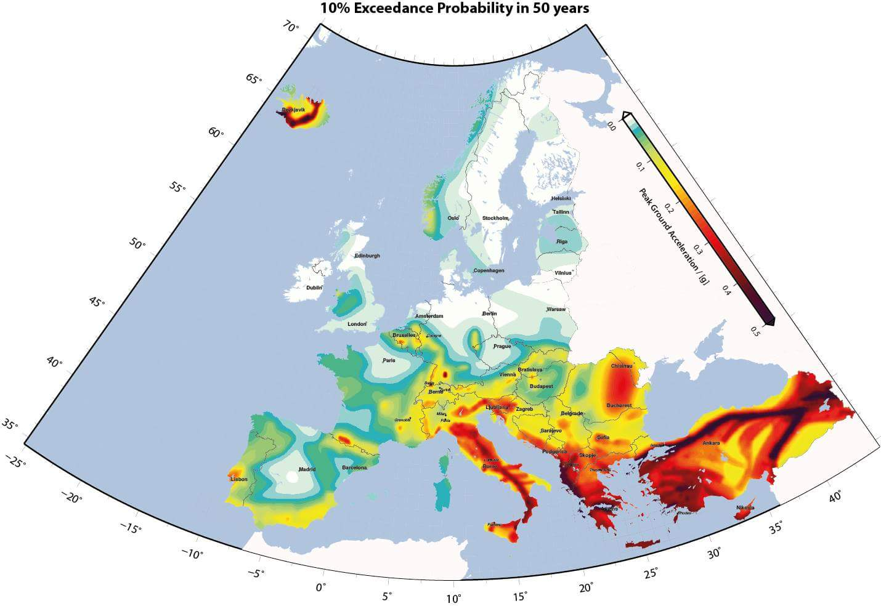
Σεισμικότητα στην Ευρώπη
Στην Ευρώπη οι πιο σεισμογενείς χώρες είναι αυτές που δημιουργήθηκαν με την Αλπική Πτύχωση. Η πρώτη σε σεισμούς χώρα στην Ευρώπη είναι η Ελλάδα και ακολουθούν Ιταλία, Ισλανδία, Κροατία κ.α.

Slide 3
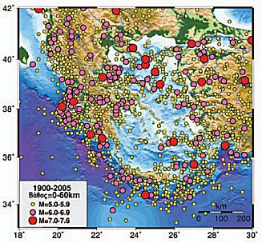
ΕΛΛΑΔΑ: Η ΠΙΟ ΣΕΙΣΜΟΓΕΝΗΣ ΧΩΡΑ ΣΤΗΝ ΕΥΡΩΠΗ ΚΑΙ 6^{η} ΣΤΟΝ ΚΟΣΜΟ

Slide 4
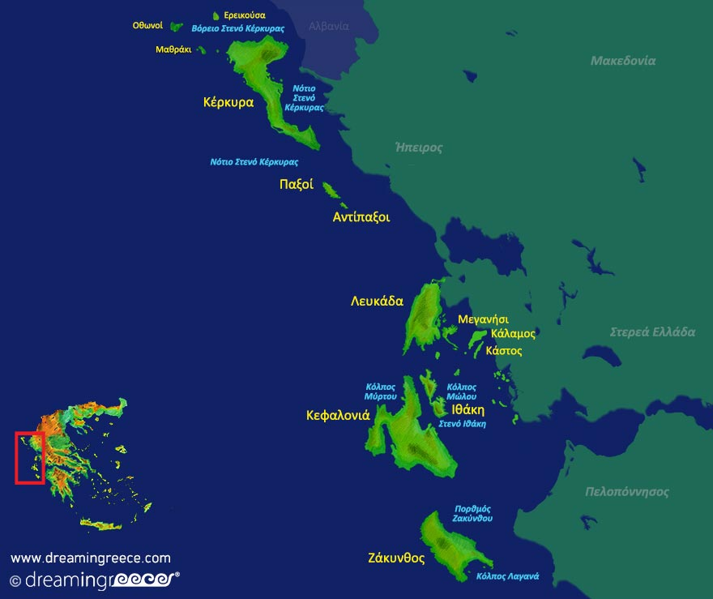
Οι σεισμογενής περιοχές στην Ελλάδα
Η Ελλάδα είναι η χώρα με τους πιο πολλούς σεισμούς στην Ευρώπη, αλλά δεν έχουν όλες οι περιοχές σε αυτήν την ίδια σεισμικότητα. Τα Ιόνια νησιά έχουν τους περισσότερους σεισμούς στην Ελλάδα, καθώς ακόμα δημιουργούνται.

Slide 5
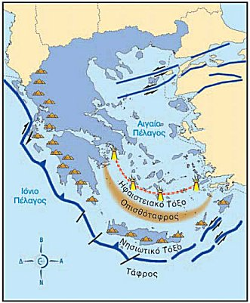
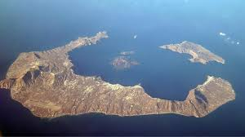
Ενεργά ηφαίστεια στην Ελλάδα
Είναι τα ηφαίστεια της Αίγινας, των Μεθάνων, της Μήλου, της Σαντορίνης (Θήρα), της Νισύρου και της Κω, τα οποία δημιουργούν ένα ηφαιστειακό τόξο 200 περίπου χιλιομέτρων.

Slide 6
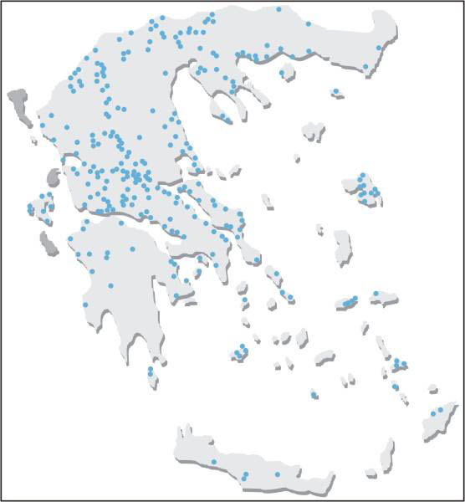
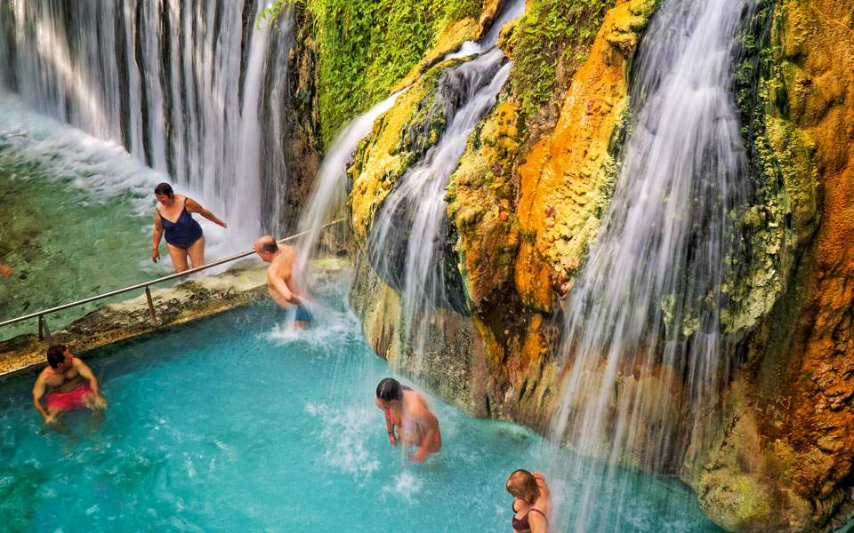
Θερμομεταλλικές πηγές στην Ελλάδα
Η ύπαρξη των θερμομεταλλικών πηγών στην Ελλάδα οφείλονται στην ηφαιστειακή δραστηριότητα. Στην Ελλάδα υπάρχουν πάνω από 750 τέτοιες πηγές, αλλά μόνο 80 από αυτές έχουν αναγνωριστεί επίσημα ως ιαματικές.

Slide 7
ΚΑΙ ΤΩΡΑ ΜΕΡΙΚΕΣ ΕΡΩΤΗΣΕΙΣ
Ποια είναι η πιο σεισμογενής χώρα της Ευρώπης και ποια του κόσμου;
1) Ελλάδα και Ιταλία
2) Ελλάδα και Ιαπωνία
3)Ιταλία και Ιαπωνία

Slide 8
ΔΕΥΤΕΡΗ ΕΡΩΤΗΣΗ
Με ποιους τρόπους κινούνται οι λιθοσφαιρικές πλάκες;
1) Συγκλίνουν και απομακρύνονται
2)Μόνο απομακρύνονται
3)Συγκλίνουν, κινούνται παράλληλα και απομακρύνονται

Slide 9
ΤΡΙΤΗ ΕΡΩΤΗΣΗ
Πόσες περίπου γνωστές θερμομεταλλικές πηγές υπάρχουν στην Ελλάδα;
1)Περίπου 750
2)περίπου 80
3)500

Slide 10
ΕΥΧΑΡΙΣΤΟΥΜΕ ΓΙΑ ΤΗΝ ΠΡΟΣΟΧΗ ΣΑΣ.
Βασίλης Μουρούτσος
Νίκος Παπαμιχαλόπουλος
Γιάννης Παπαοικονόμου
Αλέξανδρος Πούλος

